Slide 1
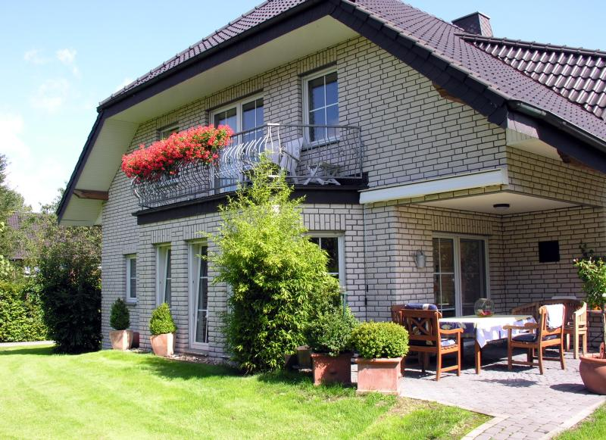
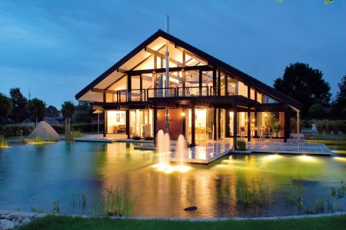
Mein Haus

Slide 2
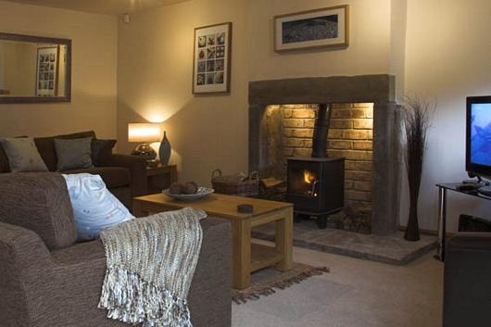
das Wohnzimmer

Slide 3
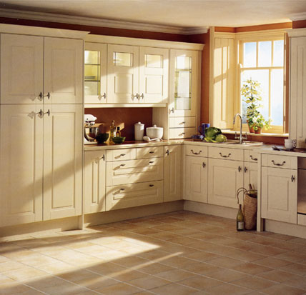
die Küche

Slide 4
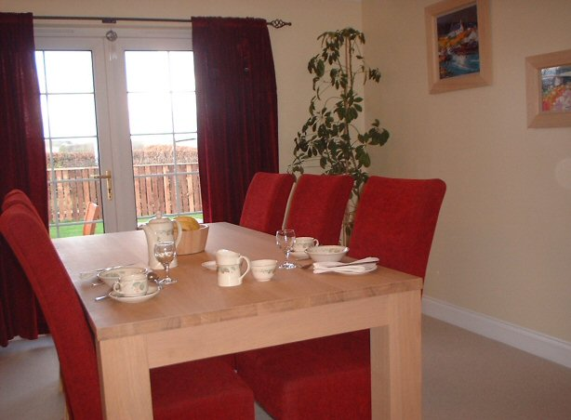
das Esszimmer

Slide 5
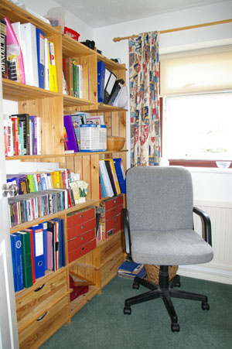
das Studierzimmer

Slide 6
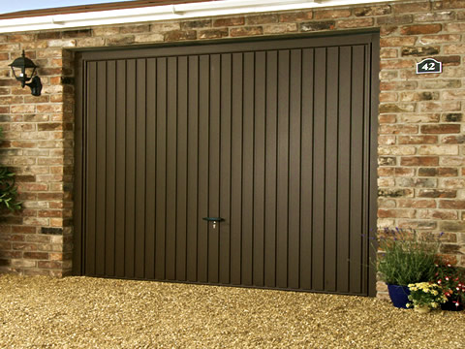
die Garage

Slide 7
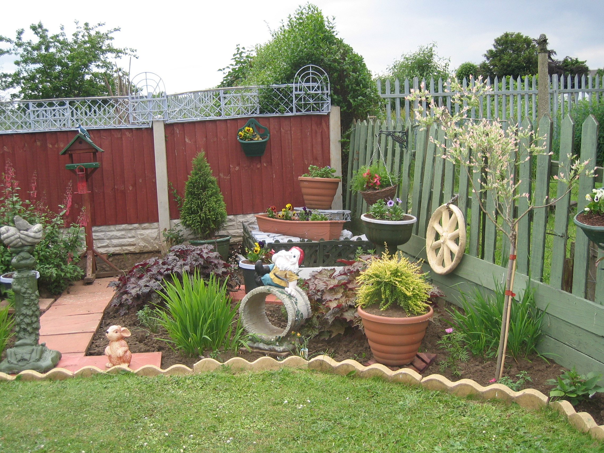
der Garten

Slide 8
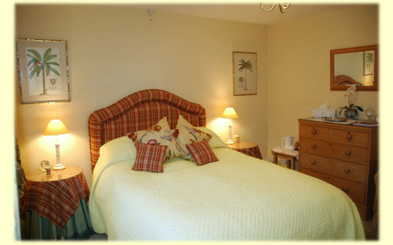
das Schlafzimmer

Slide 9
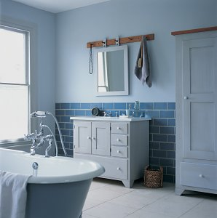
das Badezimmer

Slide 10
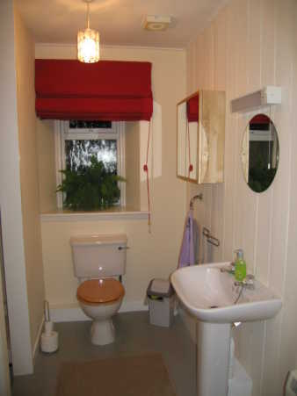
die Toilette

Slide 11
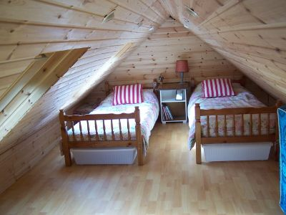
der Dachboden

Slide 12
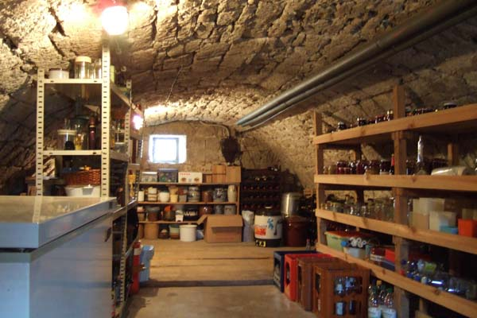
der Keller

Slide 13
das Wohnzimmer

Slide 14
die Küche

Slide 15
das Esszimmer

Slide 16
das Studierzimmer

Slide 17
die Garage

Slide 18
der Garten

Slide 19
das Schlafzimmer

Slide 20
das Badezimmer

Slide 21
die Toilette

Slide 22
der Dachboden

Slide 23
der Keller

Slide 24
Mein Haus
der Garten =
the garden
the attic
the cellar
der Dachboden =
der Keller =
die Küche =
the kitchen
the toilet
the garage
die Toilette =
die Garage =
das Esszimmer =
the dining room
the bathroom
the living room
das Badezimmer =
das Wohnzimmer =
das Schlafzimmer =
das Gästezimmer =
das Studierzimmer =
the bedroom
the spare room
the study

